Slide 1
Oproepen Duurzaam Loopbaanbeleid & Anders Organiseren
OP ESF Vlaanderen 2014 - 2020 Prioriteit uit OP: 4 – Partnerschapsontwikkeling en mensgericht ondernemen
Infosessie 6 februari 2018 – Brussel

Slide 2
Agenda
Wat is ESF?
Een ESF project
Oproep 424 Duurzaam Loopbaanbeleid
Inhoudelijke toelichting
Opmaak projectvoorstel
Oproep 425 Anders Organiseren
Inhoudelijk toelichting
Opmaak projectvoorstel
Toelichting kostenrubrieken en tijdsregistratie
Overheidsopdrachten en de minimis
Vragenronde

Slide 3
Wat is ESF?
ESF = Europees Sociaal Fonds
Afdeling binnen Departement Werk en Sociale Economie
Doel is om maximaal de uitvoering en vernieuwing van het Vlaamse Werkgelegenheidsbeleid te versterken via middelen van de Europese Unie en de Vlaamse overheid
Het ESF verdeelt deze middelen - in de vorm van subsidies - onder organisaties die de Vlaamse arbeidsmarkt versterken en de werkgelegenheid vergroten

Slide 4
Wat is ESF? (2)
5 prioriteiten in het Operationeel Programma 2014 - 2020:
Prioriteit 1: Loopbaanbeleid curatief
Werkzaamheid
Werkzoekende jongeren
Ondernemerschap
Prioriteit 2: Loopbaanbeleid preventief
Ongekwalificeerde uitstroom
Leven lang leren
Prioriteit 3: Sociale inclusie en armoedebestrijding
Actieve inclusie
Gemarginaliseerde groepen
Ondersteuning sociale economie
Prioriteit 4: Partnerschapsontwikkeling en mensgericht ondernemen
Prioriteit 5: Innovatie en transnationale samenwerking

Slide 5
Een ESF project
Levensloop project:
Opmaak projectvoorstel door promotor
Beoordeling projectvoorstel door ESF Vlaanderen
Projectbeslissing Managementcomité ESF Vlaanderen
Projectovereenkomst (getekend door promotor en ESF Vlaanderen)
Uitvoering en monitoring project
Indiening rapportering door promotor
Beoordeling rapportering door ESF Vlaanderen (projectbeheerder)
Bezwaar/beroepsmogelijkheden door promotor

Slide 6
Een ESF project (2)
Evaluatie projectvoorstellen
2 evaluatoren
Beoordeling
Relevantie (min. 60%)
Haalbaarheid (min. 60%)
Goed projectbeheer (min. 60%)
Evaluatiecollege (voorstel tot projectbeslissing)
Managementcomité (projectbeslissing)
Beoordeling op basis van inschaling
Beoordelingsstramien met richtlijnen (bijlage bij de oproep)

Slide 7
Een ESF project (3) Criteria organisatieniveau
Promotor en partners moeten over rechtspersoonlijkheid beschikken (ontvankelijkheidscriterium)
De promotor moet voldoende kredietwaardig zijn om het ingediende project te dragen
Deze check gebeurt via een koppeling met Digiflow van de federale overheid
De promotor moet aan minimale kwaliteitsvereisten voldoen
Hiervoor moet de promotor als bijlage een attest opleveren

Slide 8
Een ESF project (4) Criteria organisatieniveau
Mogelijkheden kwaliteitsbewijs
Kwaliteitsopstap die geldig was tot eind september 2013 via een goedgekeurde kwaliteitspaper of een geldend ESF-kwaliteitslabel. Deze geldigheid werd namelijk verlengd tot eind 2019
Gemandateerden door VDAB
Een overig kwaliteitslabel uit de lijst van gelijkgestelde labels, erkend door ESF Vlaanderen (http://www.esf-vlaanderen.be/nl/kwaliteitsopstap)
Indien geen kwaliteitsbewijs aanwezig: invullen van kwaliteitsluik (excelfile) en opname daarvan in onze applicatie als bijlage bij projectvoorstel
Dit attest is essentieel voor de opstart van het project en dient bezorgd te worden bij indiening van het projectvoorstel!

Slide 9
Een ESF project (5) Criteria projectniveau
Het projectvoorstel moet opgesteld zijn in het Nederlands (ontvankelijkheidscriterium)
Het projectvoorstel moet uiterlijk 30 maart 2018 opgeladen worden via de ESF-applicatie (ontvankelijkheidscriterium)

Slide 10
Oproep 424/425 - algemeen Subsidiëring
Oproepbudget van 10.000.000 euro voor DLB en AO samen
4.000.000 euro ESF-middelen (Europese subsidies)
6.000.000 euro Vlaamse subsidiemiddelen
Maximale subsidie van 80.000 euro per project:
Maximaal 32.000 euro ESF (40%)
Maximaal 48.000 euro VCF (60%)
Private cofinanciering van minimaal 30% voor KMO’s en 50% voor GO’s
Voorschot:
70% van de toegewezen middelen uit het Vlaams cofinancieringsfonds op jaarbasis

Slide 11
Oproep 424/425 - algemeen (2) Hoe indienen?
Online via de ESF-applicatie
https://esf2007-2013.vlaanderen.be/esf/index.jsp
Notes:
Aanmelden in de applicatie met digitale ID-kaart.

Slide 12
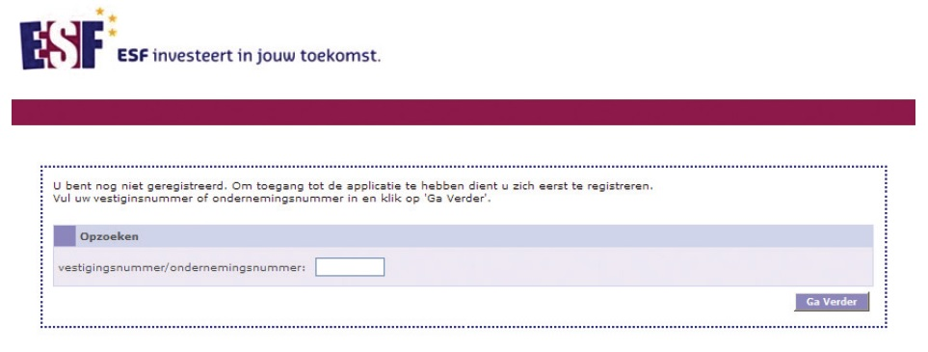
Oproep 424/425 - algemeen (3) Hoe indienen?
Nieuwe promotor → registratie vestigingsnummer
Notes:
Nieuwe organisaties dienen zich eerste te registreren met hun ondernemingsnummer.

Slide 13
Oproep 424/425 - algemeen (4) Hoe indienen?
ESF-applicatie > startscherm
Notes:
Een uitgebreide handleiding voor het gebruik van de ESF-applicatie kan u vinden in de ESF-archiefruimte onder ‘handleidingen’ > ‘Handleiding e-signing’.

Slide 14
Oproep 424/425 - algemeen (5) Hoe indienen?
Overzicht lopende oproepen
Aanmaken projectvoorstel
Notes:
- Lopende oproepen
- Oproep 375 Duurzaam Loopbaanbeleid
- Oproep 376 Anders Organiseren
- Projectvoorstel opmaken
Inhoudelijke analyse
Projectplanning
Financiële begroting

Slide 15
Oproep 424/425 - algemeen (6) Wanneer?
Openstelling oproep: vanaf 3 januari 2018 met als uiterste indieningsdatum 30 maart 2018 (middernacht)
Goedgekeurde projecten gaan van start op 1 juli 2018
Looptijd: 12 of 18 maanden
Eens looptijd bepaald, geen verlenging van het project mogelijk

Slide 16
Oproep 424/425 - algemeen (7) Opvolging
Startmeeting
Individuele ondersteuning
Themawerking
Online bevraging

Slide 17
Oproep 424/425 - algemeen (8) Opvolging
Bevraging | Oproep 424 DLB | Oproep 425 AO
 | Organisatie | Werknemers
Nulmeting (1 maand na start project) | X | X
Eindmeting (DLB: 3 maanden na einde project bij eindrapportering AO: 6 maanden na einde project) | X | X
(!) resultaat heeft geen invloed op financiering

Slide 18
Oproep 425 Duurzaam Loopbaanbeleid (DLB)

Slide 19
Oproep DLB - doelstelling
Werkbaarheid van jobs op de Vlaamse arbeidsmarkt verbeteren door het introduceren van een duurzaam loopbaanbeleid op organisatieniveau:
Het (her)ontwerpen van het eigen loopbaanbeleid
Het testen en implementeren van de bijhorende beleidsinstrumenten en -systemen binnen de eigen organisatie
Notes:
Een meer algemene beleidsdoelstelling achter deze oproep is het verhogen van de werkzaamheidsgraad door het verbeteren van de kwaliteit van het werk op de Vlaamse arbeidsmarkt.

Slide 20
Oproep DLB - resultaat
Een win-winsituatie voor werknemer en organisatie:
Zinvolle en werkbare loopbanen voor werknemers: meer gemotiveerd en langer aan de slag blijven
Waarborgen van de continuïteit van de organisatie: minder verloop en verzuim, werknemers blijven langer aan de slag, beter zicht op aanwezige competenties, duurzaam beleid

Slide 21
Oproep DLB - wie kan promotor zijn?
Alle organisaties met rechtspersoonlijkheid + de vakbonden:
die gevestigd zijn in het Vlaams gewest
die geen overheid zijn
zowel uit de profit als de non-profit
zowel uit het Normaal Economisch Circuit als uit de sociale economie
Deze organisaties hoeven nog geen stappen gezet te hebben op vlak van een duurzaam loopbaanbeleid

Slide 22
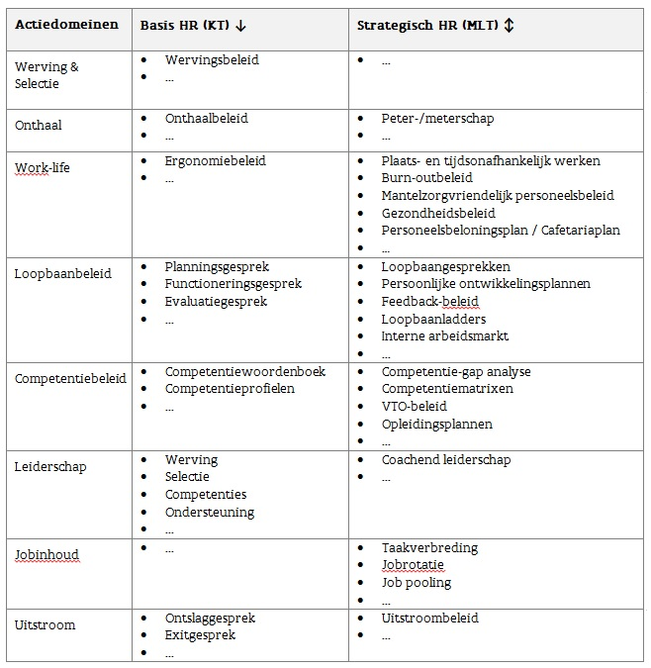
Oproep DLB - welke acties? Actiekader
Vb. van systemen en tools waarrond een beleid kan worden uitgewerkt binnen het project
Ter inspiratie
Niet limitatief

Slide 23
Oproep DLB - welke acties? (2) Actiekader
8 actie-
domeinen

Slide 24
Oproep DLB - welke acties? (3) Actiekader
2 niveaus
basis
en/of
strategisch

Slide 25
Oproep DLB - welke acties? (4) Actiekader
1 transversaal aandachtspunt
hoe wordt het loopbaanbeleid evenwichtig afgestemd op de verschillende WN’s-groepen binnen de organisatie?
Ter inspiratie
http://esf-vlaanderen.be/nl/bedrijven

Slide 26
Oproep DLB - welke acties? (5)
Mogelijk om acties op te zetten binnen elk actiedomein, zowel op basis als op strategisch niveau, MAAR dit is geen vereiste
Essentieel dat de gekozen acties op maat van de onderneming zijn en in verhouding staan tot de fase waarin het loopbaanbeleid zich momenteel bevindt

Slide 27
Oproep DLB - welke acties? (6)
Aangeraden om een organisatiescan te laten uitvoeren naar werkbaarheid, welzijn op het werk, HR-beleid, SWOT-analyse, …
Dieper inzicht in de ontwikkeling van het eigen loopbaanbeleid
Voorkomen dat de projectacties een losse verzameling van op zichzelf staande handelingen zouden vormen
Met dergelijke analyse kunnen de uitdagingen op vlak van duurzame loopbanen helder benoemd worden en kan worden duidelijk gemaakt op welke manier de projectacties hierop zullen inspelen

Slide 28
Oproep DLB - welke acties? (7)
De projectacties dragen bij aan de creatie van een duurzaam loopbaanbeleid
Dit betekent dat alle activiteiten binnen het project gericht zijn op
Het (her)ontwerpen van het eigen loopbaanbeleid
Het testen en implementeren van de bijhorende beleidsinstrumenten en -systemen binnen de eigen organisatie
Notes:
De structurele uitvoering van het nieuwe tot stand gekomen of reeds bestaande beleid kan geen deel uitmaken van het project. Zo kan een project bijvoorbeeld een nieuw draaiboek voor functioneringsgesprekken ontwikkelen en testen, maar is het niet mogelijk om alle functioneringsgesprekken die standaard worden gevoerd in de organisatie te financieren binnen het project.

Slide 29
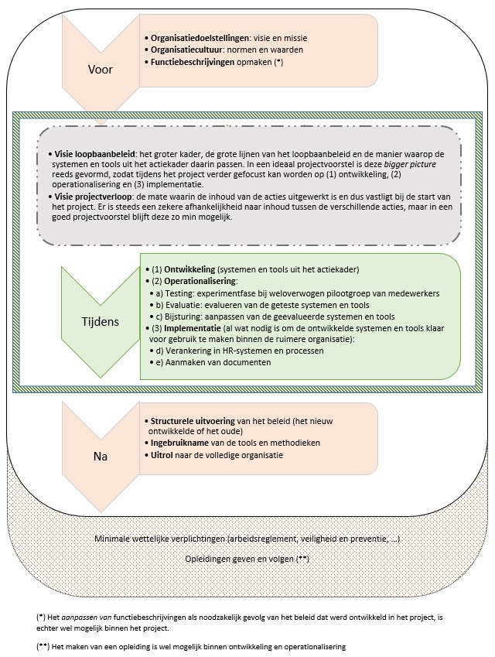

Slide 30
Oproep DLB - welke acties? (8)
Voorbeelden van organisatiescan:
www.wellfie.be > online tool voor het meten van de werkbaarheid + aanmaak van een actieplan
www.flexwerkscan.be > online tool voor het meten van de mogelijkheid tot flexibel werken binnen de organisatie
www.securex.be/nl/publieke-sector/health-safety/model-aanpak/ > welzijnsplan na audit door Securex (werkomstandigheden en welzijn)
HR-scan Verso: http://www.hrwijs.be/hrscan
SWOT-analyse
Voorafgaand advies door consulent
Bevraging van werknemers, medewerkers, klanten/cliënten…
…
Notes:
www.wellfie.be > gratis online tool van het IDEWE voor het meten van de werkbaarheid van het werk binnen de organisatie + automatische aanmaak van een actieplan.
www.flexwerkscan.be > gratis online tool van de Antwerp Management School en Flanders Synergy voor het meten van de mogelijkheden voor werknemers tot flexibel werken binnen de organisatie. Op basis van uw score hierop wordt er automatisch een advies meegegeven over hoe u uw beleid rond plaats- en tijdonafhankelijk werken kan verbeteren.
www.securex.be/nl/publieke-sector/health-safety/model-aanpak/ > welzijnsplan na welzijnsaudit door Securex (in kaart brengen van de werkomstandigheden en welzijn op het werk).
SWOT-analyse: voornamelijk de interne factoren (strengths en weaknesses) kunnen waardevolle informatie opleveren m.b.t. de werkbaarheid van het werk.

Slide 31
Opmaak projectvoorstel DLB
Drie documenten
Inhoudelijke analyse
Projectplanning
Financiële begroting
Notes:
De vragen m.b.t. de inhoudelijke analyse zijn terug te vinden als bijlage van de oproep in de ESF-applicatie onder het document ‘375_Oproep DLB_Inhoudelijke vragen projectvoorstel’.
Het planningssjabloon is bijgevoegd als bijlage van de oproep in de ESF-applicatie onder het document ‘375_Oproep DLB_Sjabloon planning’.
De financiële begroting wordt opgesteld m.b.v. het document ‘375_Oproep DLB_Detaillering kosten_en_financiering_16092016’, eveneens bijgevoegd als bijlage van de oproep in de ESF-applicatie.
Deze documenten kan u aanvullen en vervolgens opladen als bijlagen van uw projectvoorstel in de ESF-applicatie.

Slide 32
Opmaak projectvoorstel DLB (2) 1. inhoudelijke analyse
Bijlage: organogram (optioneel)
Notes:
Deze vraag zal niet gescoord worden, maar wordt gesteld om een duidelijk zicht te krijgen op uw organisatie. We vragen concreet naar de volgende zaken:
- Werking: uit welke hiërarchische niveaus, afdelingen, teams en functies (bv. verkoper, chauffeur, ploegbaas, HR-manager) is uw organisatie opgebouwd en in welke relatie staan zij ten opzichte van elkaar? Maak eventueel gebruik van een organogram.
- Context: op welke manier verhoudt uw onderneming zich ten opzichte van andere bedrijven en organisaties binnen de sector?
- Personeelsbestand: uit welke verschillende werknemersgroepen bestaat het personeelsbestand van uw organisatie? Hoeveel van hen zijn man/vrouw, laag-/hoogopgeleiden, jongeren/ouderen, autochtonen/allochtonen, personen met een arbeidshandicap?

Slide 33
Opmaak projectvoorstel DLB (3) 1. inhoudelijke analyse
Notes:
Ook deze vraag zal niet gescoord worden, maar wordt gesteld om een duidelijk zicht te krijgen op het loopbaanbeleid van uw organisatie. Beschrijf hier welke stappen de organisatie eventueel al heeft gezet op vlak van onthaal, werving en selectie, opleidingen, functieprofielen, competentieprofielen en/of functioneringsgesprekken. U kan daarbij gebruikmaken van de actiedomeinen uit het actiekader onder punt 1.2 van de oproepfiche. De projectdoelstellingen die u zal formuleren onder vraag 4 en de concrete projectacties om deze doelstellingen te verwezenlijken onder vraag 5, zullen complementair moeten zijn aan het antwoord dat u geeft op deze vraag. Indien er nog geen enkele stap gezet is, moet u dat ook zo beschrijven.

Slide 34
Opmaak projectvoorstel DLB (4) 1. inhoudelijke analyse
Bijlage: werkbaarheidsanalyse (optioneel)
Notes:
Beoordeling: Wordt duidelijk aangegeven welke uitdagingen zich momenteel stellen voor het verwezenlijken van meer duurzame loopbanen voor werknemers? Is het duidelijk op welke manier de uitdagingen en de onderliggende oorzaken gedetecteerd werden? Worden de juiste uitdagingen aangepakt, rekening houdend met de werkbaarheidsanalyse die eventueel gemaakt werd?
In deze vraag wordt gepeild naar de uitdagingen of problemen die de weg naar een duurzaam loopbaanbeleid belemmeren binnen uw organisatie. Verder wordt gevraagd naar de analyse waarop u zich baseert voor het formuleren van deze uitdagingen. KMO’s kunnen voor deze analyse onder andere terecht bij de KMO portefeuille, maar de analyse kan ook zelf gemaakt worden. Het moet voor ons duidelijk zijn waarom u een project wil indienen en hoe u de problemen gedetecteerd heeft. Belangrijk is hierbij dat de reële problemen van de werknemers omtrent werkbaarheid gedetecteerd worden. Ten slotte wordt bekeken of de uitdagingen die u formuleert, ook effectief de juiste uitdagingen zijn die blijken uit de analyse.

Slide 35
Opmaak projectvoorstel DLB (5) 1. inhoudelijke analyse
Bijlage: schematisch overzicht
Notes:
Beoordeling: Is het duidelijk wat de algemene doelstelling is van het project en hoe het gewenste resultaat eruit ziet? Is het tevens duidelijk hoe dit gewenste resultaat past binnen de visie van de organisatie op een duurzaam loopbaanbeleid?
Deze vraag peilt naar het ideaalbeeld van het loopbaanbeleid voor uw organisatie. Eens alle belemmeringen uit de voorgaande vraag weggewerkt zijn, hoe zal het loopbaanbeleid van uw organisatie er dan uitzien? Het gewenste resultaat van het project moet gekoppeld zijn aan de visie van de organisatie op een duurzaam loopbaanbeleid.
We vragen eveneens om de antwoorden die u gaf op vraag 3, 4 en 5 achteraf nogmaals kort samen te vatten in het sjabloon ‘schematisch overzicht’ en het ingevulde sjabloon toe te voegen als bijlage aan het projectvoorstel. Op die manier wordt een overzicht verkregen van de uitdagingen (vraag 3), de projectacties waarmee deze uitdagingen aangepakt zullen worden (vraag 5) en de gewenste resultaten van het project (vraag 4).
Het sjabloon ‘375_Schematisch overzicht’ kan u terugvinden als bijlage van de oproep in de ESF-applicatie.

Slide 36
Opmaak projectvoorstel DLB (6) 1. inhoudelijke analyse
Bijlage: planningssjabloon
Notes:
Beoordeling: Leiden deze acties tot een samenhangend geheel om te komen tot een duurzaam loopbaanbeleid voor werknemers? Worden de concrete acties duidelijk beschreven en toegelicht? Zijn de acties complementair aan de huidige situatie van het loopbaanbeleid en in overeenstemming met de visie van de organisatie? Voorziet de promotor een realistische timing?
Onder deze vraag geeft u aan op welke manier u het huidige loopbaanbeleid met de bijhorende hindernissen zal transformeren naar het gewenste loopbaanbeleid. Aan de hand van welke concrete acties zal u dus de brug maken van de huidige naar de gewenste situatie binnen de looptijd van het project? Het is de bedoeling dat u verwoordt hoe de acties en subacties die u hebt opgenomen in het sjabloon ‘planning’ in relatie staan ten opzichte van elkaar en hoe u deze zal uitvoeren. Op welke manier zullen de projectacties uiteindelijk bijdragen aan een duurzaam loopbaanbeleid voor uw organisatie en aan duurzame loopbanen voor uw werknemers?
De timing die u in het planningssjabloon voorziet voor de uitvoering van de verschillende acties is uiteraard indicatief. Het is dus mogelijk om hier tijdens de looptijd van het project van af te wijken. Aangezien er echter geen verlenging van de projectduur mogelijk is, raden wij u aan om voldoende tijd voor iedere actie te voorzien zodat u alle acties kan uitvoeren binnen de looptijd van het project. Onder deze vraag beschrijft u dus eveneens wat de logica is achter de volgorde van de acties zoals u ze wil uitvoeren en geeft u aan op basis waarvan u de duur van de verschillende acties hebt ingeschat.
Het sjabloon ‘375_Oproep DLB_Sjabloon planning’ kan u terugvinden als bijlage van de oproep in de ESF-applicatie.

Slide 37
Opmaak projectvoorstel DLB (7) 1. inhoudelijke analyse
Notes:
Beoordeling: Worden er voldoende communicatiemomenten voorzien met de werknemers, zowel in de aanloop naar het project als tijdens de uitvoering ervan? Worden de nodige stappen ondernomen om een duurzame betrokkenheid van en gedragenheid door de werknemers te realiseren? Gaan de acties verder dan louter communicatie en zijn deze voldoende om daadwerkelijk een open dialoog en een duurzame betrokkenheid tot stand te brengen?
Betrokkenheid van de werknemers is niet alleen top down communiceren. Betrek hen bijvoorbeeld ook in workshops. Waak erover dat dit geen praatbarakken worden, maar dat er een open dialoog komt waarbinnen de inspraak van de werknemers ook vertaald wordt in concrete gevolgen voor het loopbaanbeleid van de organisatie.

Slide 38
Opmaak projectvoorstel DLB (8) 1. inhoudelijke analyse
Notes:
Beoordeling: Wordt bij de uitwerking van de acties rekening gehouden met de diversiteit van het personeelsbestand? Wordt daarnaast het loopbaanbeleid evenwichtig afgestemd op de behoeften en noden van de verschillende werknemersgroepen binnen de organisatie? Of wordt er duidelijk aangetoond dat de projectacties en het loopbaanbeleid geen gedifferentieerde aanpak behoeven?
Beschrijf hoe u tijdens de uitvoering van het project rekening zal houden met de diversiteit aan werknemers binnen uw organisatie. Geef ook aan op welke manier het loopbaanbeleid dat zal worden ontwikkeld binnen het project, aangepast zal zijn aan de specifieke behoeften en noden van deze diverse werknemersgroepen (o.a. mannen/vrouwen, laag-/hoogopgeleiden, jongeren/ouderen, autochtonen/allochtonen, personen met een arbeidshandicap). Of beargumenteer uitvoerig waarom een gedifferentieerde aanpak niet nodig is.

Slide 39
Opmaak projectvoorstel DLB (9) 1. inhoudelijke analyse
Handleiding
Projectvoorstel laten lezen
Zelf beoordelen en scoren
Notes:
Het document ‘375_Oproep DLB_Handleiding bij inhoudelijke vragen’ beschrijft op welke manier de vragen best beantwoord worden. Dit document is bijgevoegd als bijlage van de oproep in de ESF-applicatie.
Geïnteresseerde promotoren kunnen vrijblijvend contact opnemen met de oproepbeheerders om hun projectidee al eens af te toetsen alvorens een definitieve versie van het projectvoorstel in te dienen.
De promotor kan het eigen projectvoorstel zelf al eens scoren op basis van het analysestramien (‘375_Oproep DLB_Bijlage bij inhoudelijke vragen projectvoorstel’) dat beschikbaar is als bijlage van de oproep in de ESF-applicatie. Het is immers op basis van dit analysestramien dat het definitieve projectvoorstel zal worden beoordeeld.

Slide 40
Opmaak projectvoorstel DLB (10) 2. projectplanning

Slide 41
Opmaak projectvoorstel DLB (11) 2. projectplanning
A.d.h.v. planningssjabloon
Verschillende projectactiviteiten weergeven op een tijdslijn
Indicatieve timing
Planning = gebruiksdocument
Notes:
Het planningssjabloon kan u terugvinden als bijlage van de oproep in de ESF-applicatie (‘375_Oproep DLB_Sjabloon planning’).
De planning moet een overzicht bieden van wanneer welke projectactiviteiten en subactiviteiten zullen doorgaan.
Het gaat om een indicatieve timing. Tijdens de projectuitvoering kan een andere volgorde van activiteiten meer aangewezen zijn of kunnen activiteiten uitlopen. Dat is op zich geen probleem, zolang de focus en algemene doelstelling van het project maar behouden blijven.

Slide 42
Opmaak projectvoorstel DLB (12) 3. financiële begroting

Slide 43
Opmaak projectvoorstel DLB (13) 3. financiële begroting
A.d.h.v. begrotingssjabloon
Schatting van de totale projectkosten
Gekoppeld aan de activiteiten uit de projectplanning
Notes:
Het begrotingssjabloon kan u terugvinden als bijlage van de oproep in de ESF-applicatie (‘375_Oproep DLB_Detaillering kosten_en_financiering_16092016’).
Hierbij een beschrijving van hoe dit sjabloon ingevuld moet worden:
Tabblad ‘SAMENVATTING’
Oproepnummer: 375
Oproepnaam: Duurzaam Loopbaanbeleid
Projectnummer: wordt automatisch gegenereerd bij aanmaak van het projectvoorstel
Projectnaam: kan u zelf kiezen
Rapportperiode: tussentijdse rapportering (TR) of eindrapportering (ER)
Contactpersoon fin rapport: persoon binnen uw organisatie die de financiële begroting/rapportering opstelt
Tabblad ‘Invoeren gegevens personeel’
Naam: naam van intern personeelslid dat zal meewerken aan projectactiviteit (indien de concrete persoon nog niet bekend is, kan hier indicatief medewerker A, medewerker B, medewerker C … ingevuld worden)
Organisatie: naam van de organisatie waarbij dit personeelslid tewerkgesteld is
Functie in de organisatie: bv. directeur, HR-manager, opleidingscoördinator, …
Functie in het project: bv. coördinator, lid van stuurgroep, medewerker, …
Niveau: niveau van het personeelslid
A: (eindverantwoordelijkheid in projectactiviteit) + (masterdiploma OF relevante ervaring)
B: (medewerker in projectactiviteit)
Anc: anciënniteit van het personeelslid binnen de organisatie (zoals aanvaard door de werkgever)
Tijdsregistratie: aantal uren dat het personeelslid zal werken aan projectactiviteit
Kost: loonkost, wordt automatisch berekend op basis van de gegevens die ingevuld werden bij ‘niveau’, ‘anc’ en ‘tijdsregistratie’
Activiteit in het project: de projectactiviteit zoals opgenomen in de projectplanning, bv. 1.1 hertekenen jobladders
Verantwoordelijkheid in de activiteit: eindverantwoordelijkheid of meewerken
(!) Let op: wanneer een persoon meerdere activiteiten vervult, dan dienen voor die persoon meerdere lijnen te worden ingevuld.
Tabblad ‘In te vullen in applicatie’
Dit tabblad geeft weer hoe u de kosten - die hier automatisch berekend werden op basis van de ingevoerde gegevens in het tabblad ‘invoeren gegevens personeel’ - dient in te brengen in de ESF-applicatie bij het indienen van uw projectvoorstel.
Tabblad ‘Financiering’
Organisatie: de gevraagde bedragen ESF en VCF moeten per (partner)organisatie opgenomen worden
Financieringsbron:
ESF: de Europese steunmiddelen die u wenst aan te vragen voor de uitvoering van uw project
Vlaams Cofinancieringsfonds: de Vlaamse steunmiddelen die u wil aanvragen voor de uitvoering van uw project
Andere publieke cofinancieringsbronnen: indien u los van dit ESF-project nog andere overheidssubsidies zal ontvangen binnen de projectperiode, dan dient u deze hier in rekening te brengen
Ontvangsten: indien het project ontvangsten zal genereren, dan maakt u hier een schatting van deze ontvangsten
Sectormiddelen: indien u voor de uitvoering van het project eveneens sectormiddelen zal ontvangen, dan dient u deze hier in rekening te brengen
Private middelen: het gedeelte van de totale projectkosten dat u met eigen middelen zal financieren
Persoonsgebonden: zijn de opgegeven steunmiddelen gekoppeld aan specifieke medewerkers binnen het project? Dit kan het geval zijn voor:
‘andere publieke financieringsbronnen’: bv. Betaald Educatief Verlof, Sociale Maribel, GESCO-werknemers, …
‘sectormiddelen’: bv. persoonsgebonden financiering vanuit de sectorconvenants
Totale bedrag van cofinanciering
Omschrijving + verantwoording van de inbreng: kolom waarin de berekeningswijze, verdeelsleutels en/of andere opmerkingen toegevoegd kunnen worden
De bedragen uit het financieringsoverzicht kan u vervolgens ingeven in de ESF-applicatie bij het indienen van uw projectvoorstel.

Slide 44
Opmaak projectvoorstel DLB (15) Volledige informatie
www.esf-vlaanderen.be

Slide 45
Opmaak projectvoorstel DLB (16) Volledige informatie
ESF-applicatie – Oproep 424
Notes:
Oproepfiche + alle bijlagen beschikbaar in de ESF-applicatie.

Slide 46
Oproep 425 Anders Organiseren (AO)

Slide 47
Oproep AO - doelstelling
Werkbaarheid van jobs op de Vlaamse arbeidsmarkt verbeteren
Door aanpassingen aan de organisatiestructuur

Slide 48
Oproep AO - waarom?
Vraag markt wordt complexer en gevarieerder
Klant vraagt meer producten/dienstverlening op maat
Organisatie reageert niet flexibel genoeg
Werknemers raken gefrustreerd
Altijd de schuld van iemand anders of andere dienst
Werknemers vervreemden van hun job
Werknemers hebben stress

Slide 49
Oproep AO - waarom? (2)
Win-win voor zowel organisatie als werknemers
Werknemers: meer betrokkenheid, meer plezier in het werk, minder stress → minder verloop, minder verzuim
Organisatie: meer flexibiliteit, meer innovativiteit, meer productiviteit, betere zorg

Slide 50
Oproep AO - wie kan promotor zijn?
alle organisaties met rechtspersoonlijkheid + vakbonden die:
Gevestigd zijn in het Vlaams gewest
Geen overheid zijn
> 20 werknemers
reeds basisstappen gezet in hun HR-beleid
reeds missie/visie

Slide 51
Oproep AO - welke acties?
Procesanalyse
Herontwerp
Implementatie van herontwerp
Veranderingsmanagement
Ondersteuning van de eerstelijnsleidinggevenden
Fijnstructuur
vastleggen en verduidelijken verantwoordelijkheden en bevoegdheden binnen de teams
Fleximatrix
KPI’s

Slide 52
Opmaak projectvoorstel AO
Drie documenten
Inhoudelijke analyse
Projectplanning
Financiële begroting
Notes:
De vragen m.b.t. de inhoudelijke analyse zijn terug te vinden als bijlage van de oproep in de ESF-applicatie onder het document ‘376_Anders organiseren_Inhoudelijke vragen projectvoorstel (aan te vullen en op te laden als bijlage)’.
Het planningssjabloon is bijgevoegd als bijlage van de oproep in de ESF-applicatie onder het document ‘376_Oproep_AO_Sjabloon planning’.
De financiële begroting wordt opgesteld m.b.v. het document ‘376_Anders organiseren_Detaillering_Kosten_en_Financiering’, eveneens bijgevoegd als bijlage van de oproep in de ESF-applicatie.
Deze documenten kan u aanvullen en vervolgens opladen als bijlagen van uw projectvoorstel in de ESF-applicatie.

Slide 53
Opmaak projectvoorstel AO (2) 1. inhoudelijke analyse
Relevantie
Situatieschets:
Vraag: Geef een korte situatieschets van uw organisatie zowel naar werking als naar context. Bespreek hierbij de core business van uw organisatie en het personeelsbestand. Gelieve de missie/visie van uw organisatie op te laden als bijlage bij het projectvoorstel.
(geen score)

Slide 54
Opmaak projectvoorstel AO (3) 1. inhoudelijke analyse
Relevantie
Stand van zaken HR-beleid:
Vraag: Beschrijf binnen welke HR-domeinen reeds een beleid werd uitgewerkt en welke stappen u reeds gezet heeft richting werkbare loopbanen. Geef aan hoe binnen het HR beleid concreet rekening gehouden wordt met verschillen in leeftijd en gender.

Slide 55
Opmaak projectvoorstel AO (4) 1. inhoudelijke analyse
Relevantie
Waarom organisatiekanteling:
Vraag: Beschrijf de nood aan een organisatiekanteling binnen uw organisatie. Geef hierbij antwoord op onderstaande vragen.
Beschrijf de huidige organisatiestructuur en het huidige productie- of dienstverleningsproces. Ga hierbij iets dieper in op de taakverdeling bij de uitvoerende medewerkers (zij die bezig zijn met de core-business van uw organisatie). Wie is verantwoordelijk voor welk deel van het productie- of dienstverleningsproces? Gelieve een organigram in te voegen of op te laden als bijlage.
Welke werkbaarheidsproblemen worden hierbij ondervonden en hoe vinden deze hun oorzaak in de wijze waarop het werk verdeeld is? (Werk hierbij zoveel als mogelijk met concrete voorbeelden). Bespreek dit zowel vanuit de klant/organisatie als vanuit de medewerkers.
Welke voordelen kan een organisatiekanteling opleveren voor zowel de organisatie als voor de medewerkers?

Slide 56
Opmaak projectvoorstel AO (5) 1. inhoudelijke analyse
Haalbaarheid
Betrokkenheid stakeholders:
Vraag: Hoe werden de diverse stakeholders betrokken in de aanloop naar dit project en hoe zal u hen betrekken bij de uitvoering van dit project? Gelieve dit te verduidelijken voor volgende groepen:
• management
• eerstelijnsleidinggevenden
• medewerkers

Slide 57
Opmaak projectvoorstel AO (6) 1. inhoudelijke analyse
Haalbaarheid
Aanwezigheid expertise:
Vraag: Welke expertise inzake innovatieve arbeidsorganisatie is er vandaag al aanwezig in uw organisatie? Hoe werd deze expertise verworven en hoe wordt deze ingezet in het project? Zal u, indien bepaalde expertise ontbreekt, beroep doen op een externe adviseur? Zo ja, op wie? Welke concrete expertise zal deze adviseur inbrengen? Gelieve hierbij ook te motiveren waarom juist gekozen wordt voor deze partij.
Notes:
Om een project Anders organiseren tot een goed einde te brengen is er minimaal expertise nodig over volgende zaken: opmaak van een procesanalyse en herontwerp, verandermanagement, teamontwikkeling (indien hier reeds acties rond voorzien worden).
Indien nog niet werd vastgelegd met wie u zal samenwerken, vragen we te verduidelijken op basis van welke criteria u een keuze zal maken.

Slide 58
Opmaak projectvoorstel AO (7) 1. inhoudelijke analyse
Goed projectbeheer
Plan van aanpak:
Vraag: Welke acties zal u uitvoeren binnen het project? Duid deze aan in het sjabloon planning. Stel een plan van aanpak op met een indicatieve timing waarin minimaal volgende acties vermeld worden: procesanalyse, herontwerp, installeren nieuwe organisatiestructuur, ondersteuning eerstelijnsleidinggevenden. Geef hier aan op welke wijze u deze acties zal uitvoeren en welke methodieken/instrumenten u hiervoor zal gebruiken. (Indien de procesanalyse reeds achter de rug is en niet meer opgenomen zal worden als actie in het project, gelieve de output hiervan dan als bijlage bij het projectvoorstel op te laden.)
Bijlage: planningssjabloon

Slide 59
Opmaak projectvoorstel AO (10) 1. inhoudelijke analyse
Projectvoorstel laten lezen
Zelf beoordelen en scoren
Notes:
Het document ‘376_Handleiding bij projectvoorstel Anders Organiseren’ beschrijft op welke manier de vragen best beantwoord worden. Dit document is bijgevoegd als bijlage van de oproep in de ESF-applicatie.
Geïnteresseerde promotoren kunnen vrijblijvend contact opnemen met de oproepbeheerders om hun projectidee al eens af te toetsen alvorens een definitieve versie van het projectvoorstel in te dienen.
De promotor kan het eigen projectvoorstel zelf al eens scoren op basis van het analysestramien (‘376_Bijlage_Projectvoorstel-en beoordelingsvragen_Anders organiseren’) dat beschikbaar is als bijlage van de oproep in de ESF-applicatie. Het is immers op basis van dit analysestramien dat het definitieve projectvoorstel zal worden beoordeeld.

Slide 60
Opmaak projectvoorstel AO (11) 2. projectplanning

Slide 61
Opmaak projectvoorstel AO (12) 2. projectplanning
A.d.h.v. planningssjabloon
Verschillende projectactiviteiten weergeven op een tijdslijn
Indicatieve timing
Planning = gebruiksdocument
Notes:
Het planningssjabloon kan u terugvinden als bijlage van de oproep in de ESF-applicatie (‘376_Oproep_AO_Sjabloon planning’).
De planning moet een overzicht bieden van wanneer welke projectactiviteiten en subactiviteiten zullen doorgaan.
Het gaat om een indicatieve timing. Tijdens de projectuitvoering kan een andere volgorde van activiteiten meer aangewezen zijn of kunnen activiteiten uitlopen. Dat is op zich geen probleem, zolang de focus en algemene doelstelling van het project maar behouden blijven.

Slide 62
Opmaak projectvoorstel AO (13) 3. financiële begroting

Slide 63
Opmaak projectvoorstel AO (14) 3. financiële begroting
A.d.h.v. begrotingssjabloon
Schatting van de totale projectkosten
Gekoppeld aan de activiteiten uit de projectplanning
Notes:
Het begrotingssjabloon kan u terugvinden als bijlage van de oproep in de ESF-applicatie (‘376_Anders organiseren_Detaillering_Kosten_en_Financiering’).
Hierbij een beschrijving van hoe dit sjabloon ingevuld moet worden:
Tabblad ‘SAMENVATTING’
Oproepnummer: 376
Oproepnaam: Anders Organiseren
Projectnummer: wordt automatisch gegenereerd bij aanmaak van het projectvoorstel
Projectnaam: kan u zelf kiezen
Rapportperiode: tussentijdse rapportering (TR) of eindrapportering (ER)
Contactpersoon fin rapport: persoon binnen uw organisatie die de financiële begroting/rapportering opstelt
Tabblad ‘Invoeren INTERN personeel’
Naam: naam van intern personeelslid dat zal meewerken aan projectactiviteit (indien de concrete persoon nog niet bekend is, kan hier indicatief medewerker A, medewerker B, medewerker C … ingevuld worden)
Organisatie: naam van de organisatie waarbij dit personeelslid tewerkgesteld is
Functie in de organisatie: bv. directeur, HR-manager, opleidingscoördinator, …
Functie in het project: bv. coördinator, lid van stuurgroep, medewerker, …
Niveau: niveau van het personeelslid
A: (eindverantwoordelijkheid in projectactiviteit) + (masterdiploma OF relevante ervaring)
B: (medewerker in projectactiviteit)
Anc: anciënniteit van het personeelslid binnen de organisatie (zoals aanvaard door de werkgever)
Tijdsregistratie: aantal uren dat het personeelslid zal werken aan projectactiviteit
Kost: loonkost, wordt automatisch berekend op basis van de gegevens die ingevuld werden bij ‘niveau’, ‘anc’ en ‘tijdsregistratie’
Activiteit in het project: de projectactiviteit zoals opgenomen in de projectplanning, bv. 1.1 opstellen procesanalyse
Verantwoordelijkheid in de activiteit: eindverantwoordelijkheid of meewerken
(!) Let op: wanneer een persoon meerdere activiteiten vervult, dan dienen voor die persoon meerdere lijnen te worden ingevuld.
Tabblad ‘Invoeren EXTERN personeel’ (enkel voor oproep 376 Anders Organiseren)
NAAM Extern Personeel: naam van extern personeelslid dat zal meewerken aan projectactiviteit (indien de concrete persoon nog niet bekend is, kan hier indicatief consultant A, consultant B, consultant C … ingevuld worden)
NAAM organisatie: naam van de (externe) organisatie waarbij dit personeelslid tewerkgesteld is
Bedrag factuur excl. BTW
BTW-bedrag
Totaal aantal uren
Factuurnummer
Taakomschrijving: de projectactiviteit zoals opgenomen in de projectplanning, bv. 2.1 hertekenen organisatiestructuur
Kost: loonkost, wordt automatisch berekend op basis van de gegevens die ingevuld werden bij ‘bedrag factuur excl. BTW’ en ‘BTW-bedrag’
Opmerkingen: optioneel veld voor opmerkingen
Tabblad ‘In te vullen in applicatie’
Dit tabblad geeft weer hoe u de kosten - die hier automatisch berekend werden op basis van de ingevoerde gegevens in de tabbladen ‘invoeren INTERN personeel’ en ‘invoeren EXTERN personeel’ - dient in te brengen in de ESF-applicatie bij het indienen van uw projectvoorstel.
Tabblad ‘Financiering’
Organisatie: de gevraagde bedragen ESF en VCF moeten per (partner)organisatie opgenomen worden
Financieringsbron:
ESF: de Europese steunmiddelen die u wenst aan te vragen voor de uitvoering van uw project
Vlaams Cofinancieringsfonds: de Vlaamse steunmiddelen die u wil aanvragen voor de uitvoering van uw project
Andere publieke cofinancieringsbronnen: indien u los van dit ESF-project nog andere overheidssubsidies zal ontvangen binnen de projectperiode, dan dient u deze hier in rekening te brengen
Ontvangsten: indien het project ontvangsten zal genereren, dan maakt u hier een schatting van deze ontvangsten
Sectormiddelen: indien u voor de uitvoering van het project eveneens sectormiddelen zal ontvangen, dan dient u deze hier in rekening te brengen
Private middelen: het gedeelte van de totale projectkosten dat u met eigen middelen zal financieren
Persoonsgebonden: zijn de opgegeven steunmiddelen gekoppeld aan specifieke medewerkers binnen het project? Dit kan het geval zijn voor:
‘andere publieke financieringsbronnen’: bv. Betaald Educatief Verlof, Sociale Maribel, GESCO-werknemers, …
‘sectormiddelen’: bv. persoonsgebonden financiering vanuit de sectorconvenants
Totale bedrag van cofinanciering
Omschrijving + verantwoording van de inbreng: kolom waarin de berekeningswijze, verdeelsleutels en/of andere opmerkingen toegevoegd kunnen worden
De bedragen uit het financieringsoverzicht kan u vervolgens ingeven in de ESF-applicatie bij het indienen van uw projectvoorstel.

Slide 64
Opmaak projectvoorstel AO (15) Verplichte bijlagen
Notes:
Zie ook p. 18 van de oproepfiche.

Slide 65
Opmaak projectvoorstel AO (16) Volledige informatie
www.esf-vlaanderen.be

Slide 66
Opmaak projectvoorstel AO (17) Volledige informatie
ESF-applicatie – Oproep 425
Notes:
Oproepfiche + alle bijlagen beschikbaar in de ESF-applicatie.

Slide 67
Kostenrubrieken, tijdsregistratie, overheidsopdrachten en de minimis

Slide 68
Kosten en financiering Kosten intern personeel
Binnen deze oproepen wordt gewerkt met een standaarduurtarief (SUT) voor:
A) Intern personeel (verbonden via arbeidsovereenkomst)
Berekening SUT:
Brutomaandloon x 1,2% bv. 3000 euro x 1,2% = 36 euro / uur
In 1,2% zit forfait voor alle loonlasten (eindejaar, vakantiegeld, extralegale voordelen, ..)
Basis: Brutoloon januari (of eerste maand tewerkstelling indien toen nog niet in dienst)
Max SUT van 100 EUR/uur Max 1720 uren per jaar

Slide 69
Kosten en financiering Kosten intern personeel
B) Standaarduurtarief managementvennootschap (MV)
SUT vastgelegd op 100 euro per uur.
Notes:
De managementvennootschappen werken voor de organisatie en zijn door middel van een overeenkomst verbonden met de promotor en/of de partners. De personen die een managementvennootschap hebben en verbonden zijn met de promotor en/of de partners zijn diegenen die de beslissingen nemen en de verantwoordelijkheid voor de organisatie dragen. Dit in tegenstelling tot consultants die een advies leveren voor de organisatie, maar geen beslissingen nemen.

Slide 70
Kosten en financiering (2) Kosten intern personeel
Een gerealiseerd VOLTIJDS EQUIVALENT op jaarbasis (= 1.720 uren inhoudelijke werking door een intern personeelslid) wordt als eenheid beschouwd
Volgende activiteiten worden beschouwd als inhoudelijke werking van het project: uitwerking van alle activiteiten die worden goedgekeurd in actieplan. Ook de uren intern personeel voor verzamelen indicatoren kunnen worden ingebracht.
! Uren die door interne personeelsleden besteed worden aan administratieve taken (zoals bv. bijhouden tijdsregistraties) tellen niet mee als eenheid

Slide 71
Kosten en financiering (3) Kosten intern personeel
Bewijsstukken intern personeel
A) Indien Intern personeel (verbonden via arbeidsovereenkomst)
Loonfiche januari 2018 of eerste maand tewerkstelling (opleveren bij indiening projectvoorstel)
Arbeidsovereenkomst indien in jan 2018 nog niet in dienst
Tijdsregistratie (opleveren bij rapportering)
Aan de hand van opgelegd sjabloon
Op basis van reëel gepresteerde uren
Ondertekenen personeelslid en tegentekenen leidinggevende per maand

Slide 72
Kosten en financiering (4) Kosten intern personeel
Bewijsstukken intern personeel
B) Indien Managementvennootschap
Bewijs oprichting MV en overeenkomst tussen MV en promotor (bij rapportering)
Tijdsregistratie (bij rapportering)
Aan de hand van opgelegd sjabloon
Op basis van reëel gepresteerde uren
Ondertekenen personeelslid en tegentekenen leidinggevende per maand
Notes:
De managementvennootschappen werken voor de organisatie en zijn door middel van een overeenkomst verbonden met de promotor en/of de partners. De personen die een managementvennootschap hebben en verbonden zijn met de promotor en/of de partners zijn diegenen die de beslissingen nemen en de verantwoordelijkheid voor de organisatie dragen. Dit in tegenstelling tot consultants die een advies leveren voor de organisatie, maar geen beslissingen nemen.

Slide 73
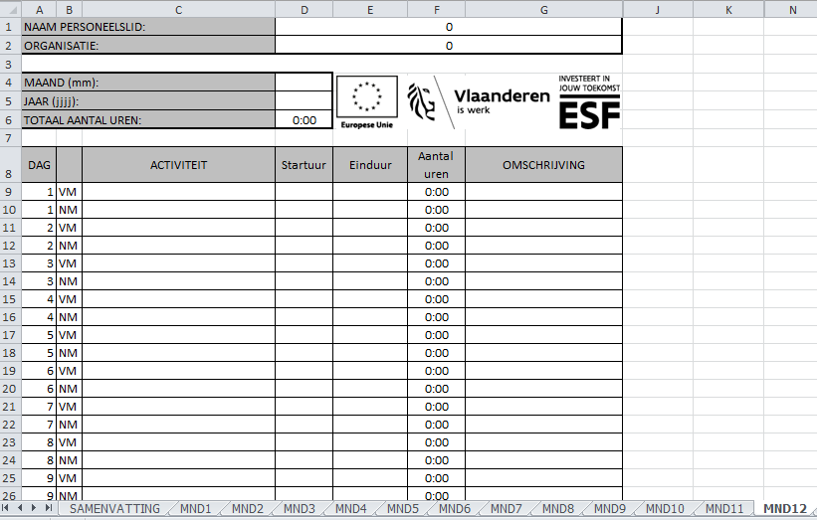
Kosten en financiering (3) Kosten intern personeel
Bewijsstukken intern personeel
Een functieomschrijving van de functie in het project per medewerker
CV’s van alle interne personeelsleden
Het hoogst behaalde diploma van alle interne personeelsleden
Tijdsregistratie
Aan de hand van opgelegd sjabloon
Op basis van reëel gepresteerde uren
Ondertekenen personeelslid en tegentekenen leidinggevende per maand

Slide 74
Kosten en financiering (5) Kosten extern personeel
Enkel oproep 425 Anders Organiseren
Kosten verbonden aan experten/onderaannemers voor inhoudelijke begeleiding binnen het project (en dus niet voor administratieve ondersteuning)
Maximaal bedrag van 125 euro/uur (all-in)
Terugvorderbare BTW is niet subsidiabel

Slide 75
Kosten en financiering (6) Kosten extern personeel
Bewijsstukken extern personeel
Factuur met vermelding van volgende zaken:
de naam van de uitvoerder,
de omschrijving van de werkelijk geleverde prestaties,
de dagen waarop de prestaties werden geleverd,
de duur van de geleverde prestaties.
Marktraadpleging indien de wetgeving overheidsopdrachten van toepassing is

Slide 76
Kosten en financiering (7) Kosten extern personeel (DLB), indirecte kosten, directe kosten → forfait
Alle overige kosten zitten vervat in een forfait dat bovenop de kosten Intern personeel wordt berekend.
Duurzaam loopbaanbeleid:
40% voor kosten extern personeel, indirecte kosten en directe kosten
Anders organiseren
10,37% voor directe kosten
15% voor indirecte kosten

Slide 77
Kosten en financiering (8) Financiering
Maximale subsidie van 80.000 EUR per project
- Maximaal 32.000 euro ESF (40%)
- Maximaal 48.000 euro VCF (60%)
Private cofinanciering van minimaal 30% voor KMO’s en 50% voor GO’s
Additionaliteit
ESF bedrag kan pas berekend worden na vastlegging van de andere financieringsbronnen
Met andere woorden: de andere financieringsbronnen dienen eerst berekend en benut te worden
Belangrijk dus om eventuele cofinanciering vanuit andere instanties reeds bij aanvraag te melden!

Slide 78
Kosten en financiering (8) Sjabloon

Slide 79
Overheidsopdrachten
Wetgeving overheidsopdrachten
4 Categorieën :
De overheid
Organisaties die aan bepaalde voorwaarden voldoen
Privaatrechtelijke universiteiten
Privaatrechtelijke ondernemingen die bepaalde werken laten uitvoeren (bouwwerken die niet gesubsidieerd worden door ESF)

Slide 80
Overheidsopdrachten (2)
Overheid:
Gemeenschappen, gewesten, provincies en gemeenten
Organisaties van algemeen nut, publiekrechtelijke verenigingen, OCMW ‘s en verenigingen die opgericht zijn door verschillende aanbestedende overheden onder deze categorie.

Slide 81
Overheidsopdrachten (3)
Organisaties die aan bepaalde voorwaarden voldoen
Opgericht met specifiek doel te voorzien in behoeften die niet louter van industriële of commerciële aard zijn (een algemeen belang hebben) EN met een overwegende overheidsinvloed
Doel van algemeen belang:
Opgericht of wijzigende doelstelling
Staat tegenover een doel van commerciële of industriële aard, “komt ten goede aan de gemeenschap”
Een commercieel/ industrieel doel sluit een algemeen doel niet uit
Overwegende overheidsinvloed:
Organisatie voor meer dan de helft gefinancierd wordt door de overheid
Het beheer onderworpen is aan de overheid
Directie of de raad van toezicht samengesteld is door de overheid.

Slide 82
Overheidsopdrachten (4)
Wetgeving van toepassing voor aankopen van:
diensten (extern personeel)
leveringen (directe kosten)
werken
Procedure volgen, afhankelijk van grootte bedrag en type aankoop
Het drempelbedrag voor de aankoop van diensten is verhoogd van 8 500 euro naar 30 000 euro.

Slide 83
De minimis
De minimis
Uitgangspunt: verbod op staatssteun
Staatssteun is steun die mogelijks de vrije markt verstoord, doordat bepaalde bedrijven voordelen kregen ten opzichte van andere
Uitzondering: De minimis
Als steunbedrag te laag is om de markt te verstoren
→ Maximum 200.000 euro in de laatste 3 boekjaren per organisatie

Slide 84
De minimis (2)
Bedrag is uitbetaalde bedrag per organisatie, tenzij nog geen uitbetaling, dan bedrag van goedkeuring
Tijdstip is moment van aanvraag van de steun
Bijlagen op te laden: verklaring op eer

Slide 85
Vragen
VRAGEN?

Slide 86
CONTACT
Oproep 424 Duurzaam Loopbaanbeleid
nikas.goossens@wse.vlaanderen.be - 02/552.83.08
catherine.bonnarens@wse.vlaanderen.be - 02/552.83.05
sofie.bogaerts@wse.vlaanderen.be - 02/552.83.04
Oproep 425 Anders Organiseren
wouter.verdonck@wse.vlaanderen.be - 02/552.83.43
eline.vermeersch@wse.vlaanderen.be - 02/552.83.44
Helpdesk ESF-applicatie
esfsupport@vlaanderen.be

